Slide 1
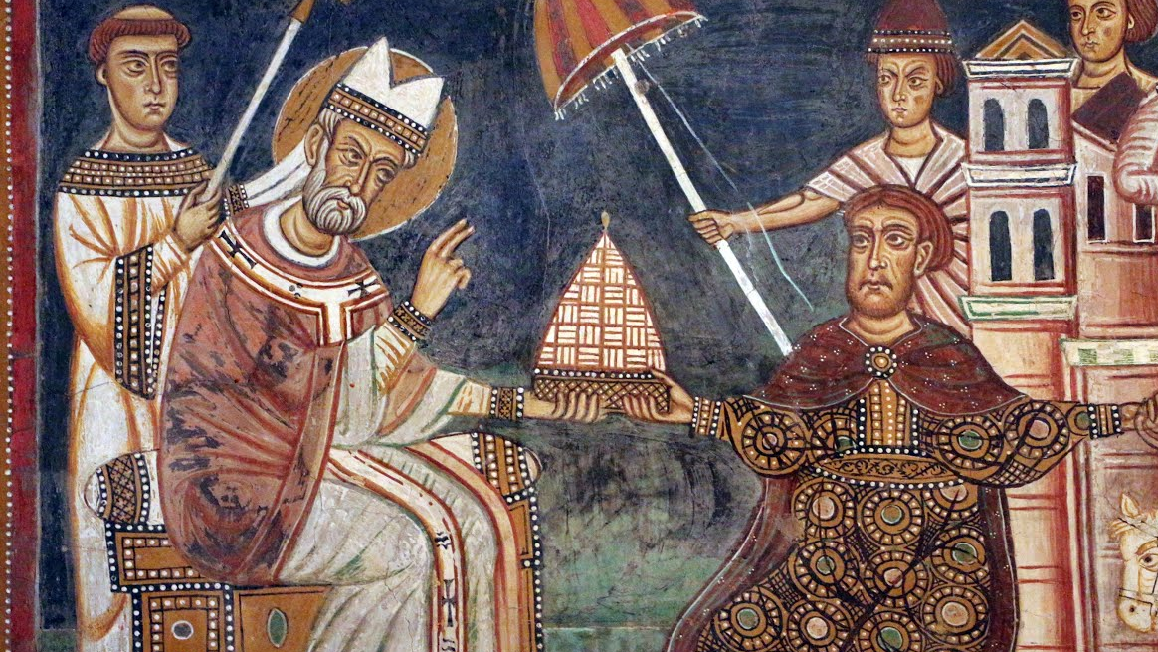
L’epoca delle grandi idee universali
(XI-XIII secolo)

Slide 2
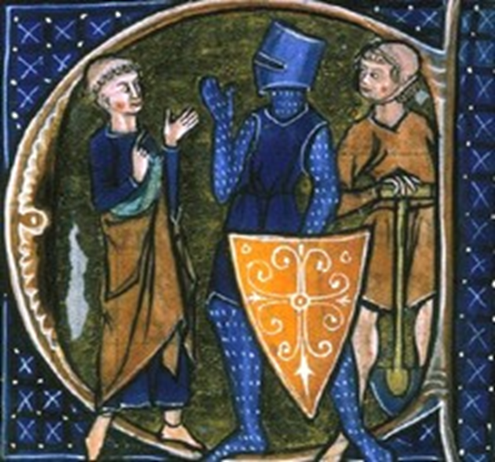
La teoria «trifuzionale» oratores bellatores laboratores
https://www.raicultura.it/storia/articoli/2022/07/I-tre-ordini-della-societa-medievale-d0e2e3f4-878a-4bc5-905a-38f4c91c15e1.html

Slide 3
La svolta dell’XI secolo
Spinte provenienti dal mondo monastico:
la Congregazione cluniacense: una rete gerarchizzata di priorati;
eremitismo e cenobitismo: i Camaldolesi;
«uomini santi» e «monastizzazione» del clero.
Moralizzazione dei costumi del clero:
lotta contro la simonia e il nicolaismo;
affermazione stabile del celibato;
Diffusione delle canoniche in ambito urbano;
movimenti pauperistici: la «pataria» milanese.

Slide 4
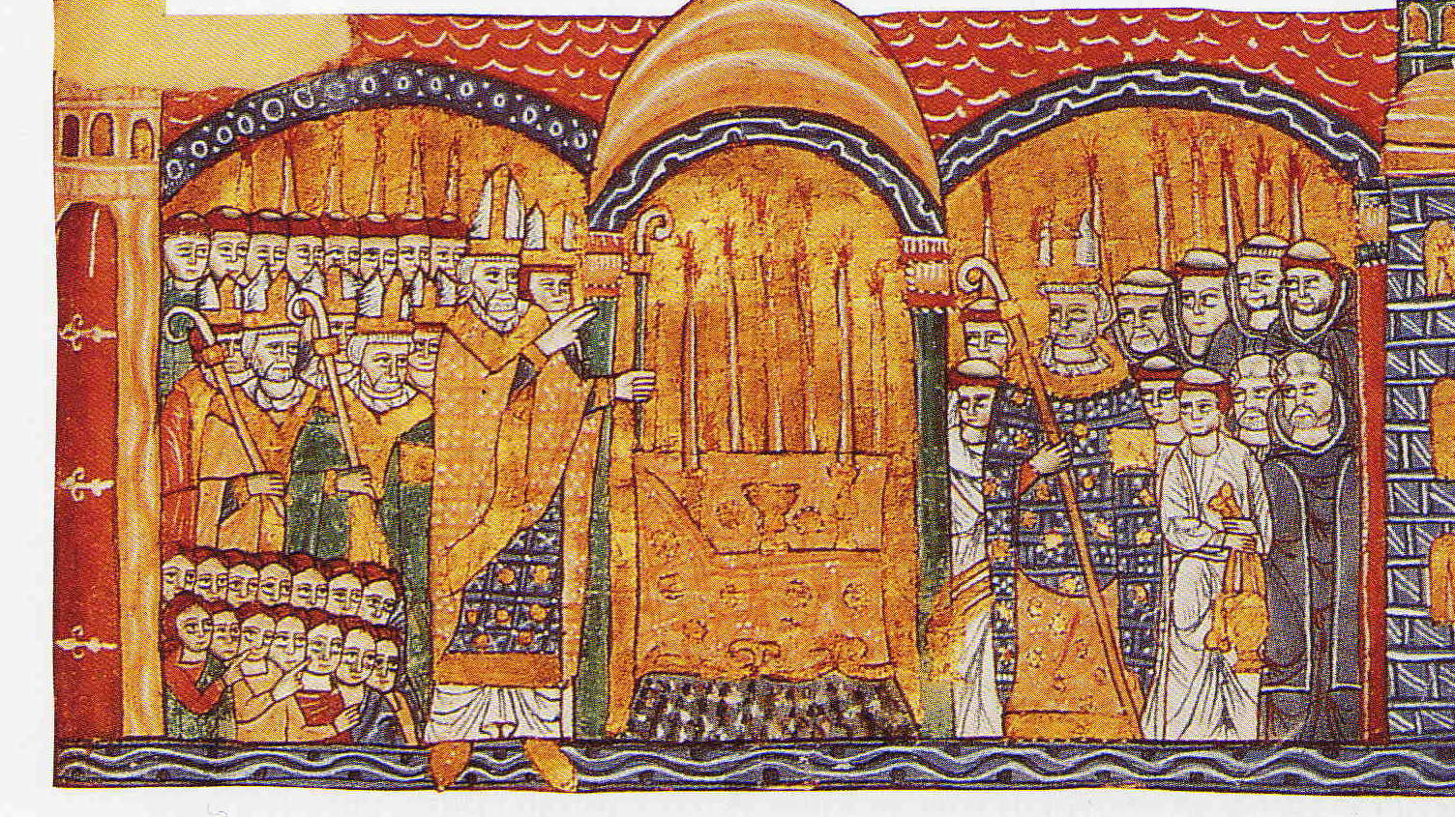
Urbano II consacra la nuova chiesa abbaziale di Cluny (1095)

Slide 5
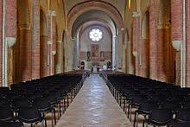
Un ritorno alla semplicità: i Cistercensi
1089: fondazione dell’abbazia di Cîteaux
1119: Carta charitatis;
dissodamento e lavoro nei campi (grange)
collaborazione con l’episcopato locale e con i poteri laici
diffusione di modelli architettonici

Slide 6
L’affermazione del primato papale
Una nuovo spazio europeo:
  lo scisma di Michele Cerulario (1054);
Libertas Ecclesiae vs Reichskirche («sistema della chiesa imperiale»):
  «lotta per le investiture» (metà XI secolo – 1122);
Nuove procedure di elezione del papa:
  Decretum in electione papae (1059);
La desacralizzazione del potere imperiale:
  Dictatus papae (1075);
Nascita dell’idea di crociata:
  Urbano II e l’appello di Clermont Ferrand (1095);
  la reconquista in Spagna (XI secolo – 1492).

Slide 7
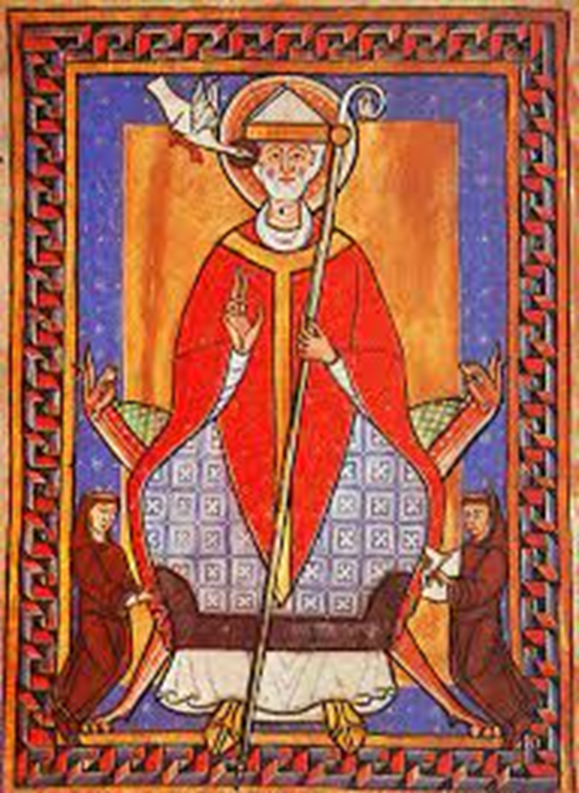
Gregorio VII: il Dictatus papae (1075)

Slide 8
Gregorio VII: il Dictatus papae (1075)
I. Che la Chiesa Romana è stata fondata direttamente da Dio.
II. Che solo il pontefice romano ha il diritto di chiamarsi universale.
III. Che lui solo può deporre i vescovi o perdonarli.
VII. Che a lui solo è lecito stabilire nuove leggi, organizzare nuove pievi, trasformare una canonica in abbazia e viceversa, suddividere una diocesi.
VIII. Che egli solo può usare le insegne imperiali.
IX. Che solo al papa tutti i principi devono baciare i piedi.
X. Che solo il suo nome dev’essere recitato nelle chiese.
XI. Che lui solo nel mondo può portare questo nome.
XII. Che gli sia lecito deporre gli imperatori.
XIV. Che in ogni diocesi possa ordinare chierici a suo piacimento.
XVI. Che nessun sinodo si può chiamare generale senza suo ordine.
XIX. Che non possa essere giudicato da nessuno.
XX. Che nessuno osi condannare chi si appella alla sede apostolica.
XXII. Che la Chiesa Romana non ha mai sbagliato e come attesta la Scrittura non sbaglierà mai.
XXVI. Che non sia considerato cattolico chi non è d’accordo con la Chiesa Romana.
XXVII. Che può assolvere i sudditi dalla fedeltà dovuta agli iniqui.

Slide 9
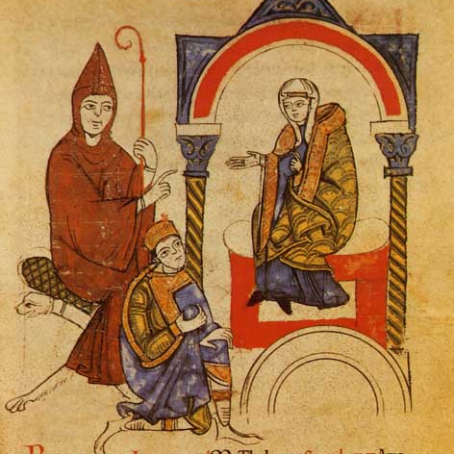
Matilde di Canossa riceve l’imperatore Enrico IV (1077) insieme a Ugo, abate di Cluny

Slide 10
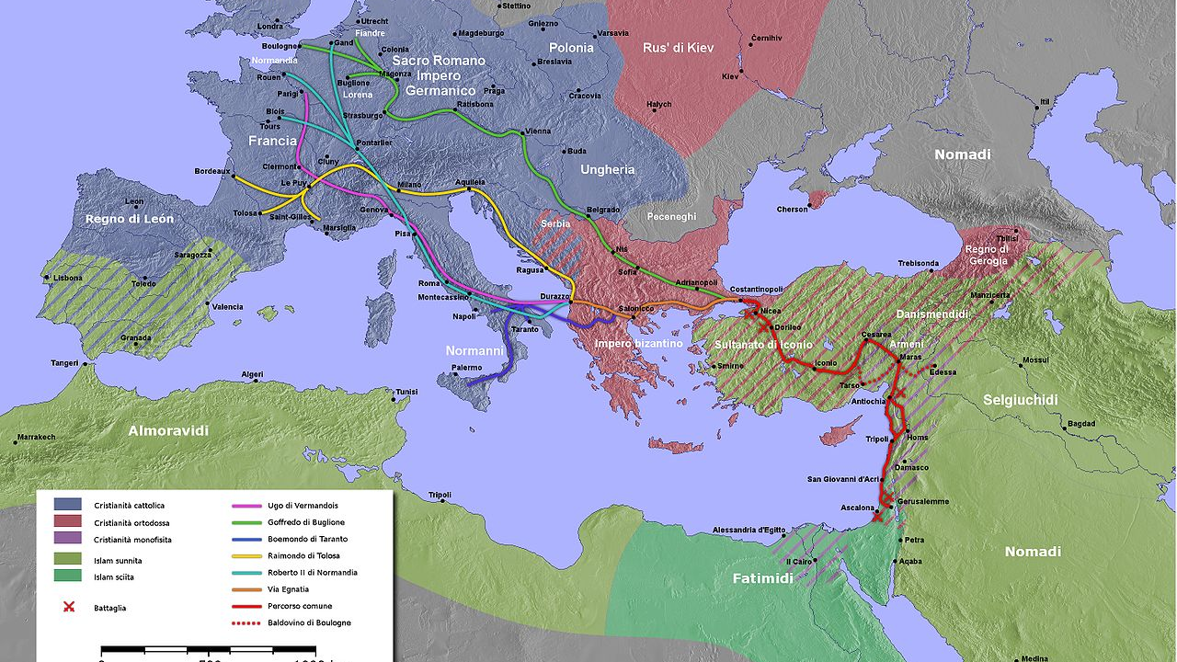
La cristianità alla fine del secolo XI

Slide 11
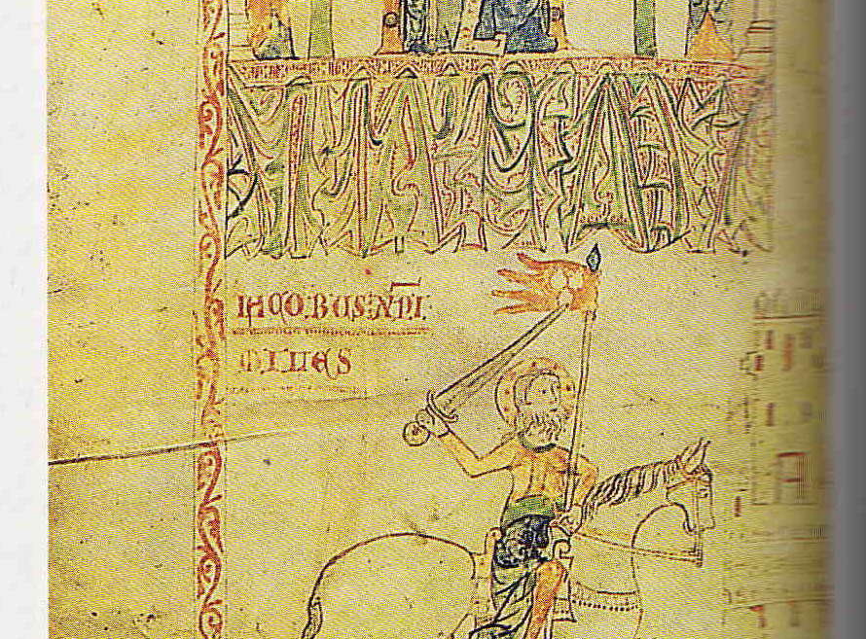
San Giacomo matamoros, Spagna, XII secolo.

Slide 12
L’appello di Urbano II a Clermont (1095)
Poiché, o figli di Dio, gli avete promesso di osservare tra voi la pace e di custodire fedelmente le leggi con maggior decisione di quanto siate soliti, è il caso d’impegnare la forza della vostra onestà in qualche altro servizio a vantaggio di Dio e vostro. È necessario che vi affrettiate a soccorrere i vostri fratelli orientali, che hanno bisogno del vostro aiuto e lo hanno spesso richiesto. Infatti, come a molti di voi è già stato detto, i Turchi, gente che viene dalla Persia e che ormai ha moltiplicato le guerre occupando le terre cristiane sino ai confini della Romània uccidendo molti e rendendoli schiavi, rovinando le chiese, devastando il regno di Dio, sono giunti fino al Mediterraneo cioè al Braccio di San Giorgio [il Bosforo]. Se li lasciate agire ancora per un poco, continueranno ad avanzare opprimendo il popolo di Dio. Per la qual cosa insistentemente vi esorto - anzi non sono io a farlo, ma il Signore - affinché voi persuadiate con continui incitamenti, come araldi di Cristo [si rivolge ai partecipanti al concilio], tutti, di qualunque ordine (cavalieri e fanti, ricchi e poveri), affinché accorrano subito in aiuto ai cristiani per spazzare dalle nostre terre quella stirpe malvagia. Lo dico ai presenti e la comando agli assenti, ma è Cristo che lo vuole. Per tutti quelli che partiranno, se incontreranno la morte in viaggio o durante la traversata o in battaglia contro gli infedeli, vi sarà l’immediata remissione dei peccati: ciò io accordo ai partenti per l’autorità che Dio mi concede.

